Slide 1
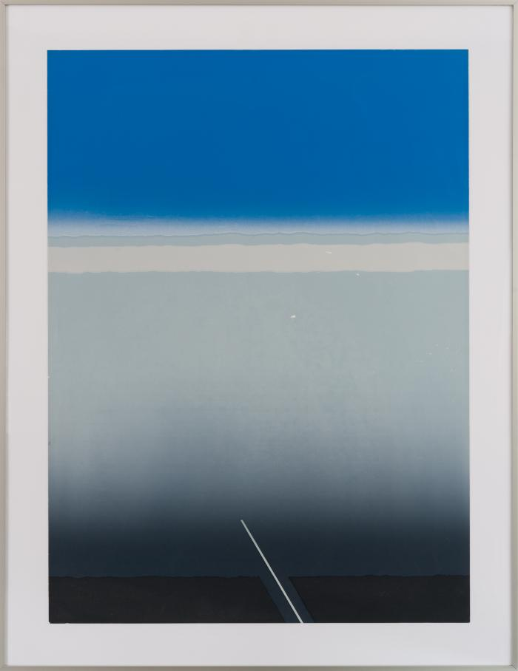
No identificado (CO_0033_1986)
Obra que pertenece al conjunto de serigrafías realizadas para el Chase Manhattan Bank, en 1986. Esta serie póstuma reproduce algunas de las pinturas sobre papel realizadas por Ortúzar en 1985, en las que el artista evoca la experiencia del paisaje en sus últimas vacaciones en el sur de Chile. ;;

Slide 2
No identificado (CO_0051_1980)
Obra que pertenece al conjunto de serigrafías realizadas para el Chase Manhattan Bank, en 1986. Esta serie póstuma reproduce algunas de las pinturas sobre papel realizadas por Ortúzar en 1985, en las que el artista evoca la experiencia del paisaje en sus últimas vacaciones en el sur de Chile. ;;

Slide 3
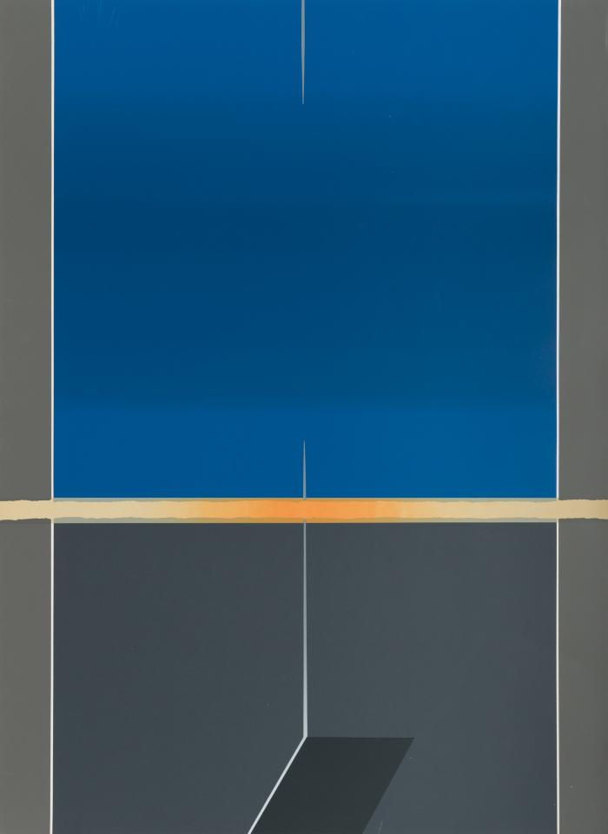
No identificado (CO_0075_1986)
Obra que pertenece al conjunto de serigrafías realizadas para el Chase Manhattan Bank, en 1986. Esta serie póstuma reproduce algunas de las pinturas sobre papel realizadas por Ortúzar en 1985, en las que el artista evoca la experiencia del paisaje en sus últimas vacaciones en el sur de Chile. ;;

Slide 4
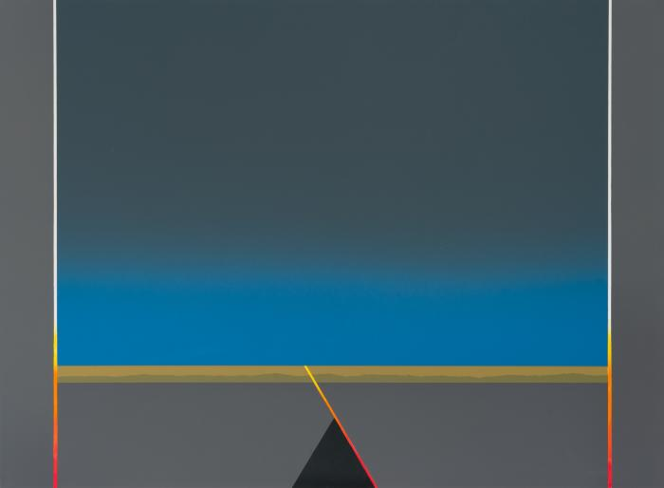
No identificado (CO_0076_1986)
Obra que pertenece al conjunto de serigrafías realizadas para el Chase Manhattan Bank, en 1986. Esta serie póstuma reproduce algunas de las pinturas sobre papel realizadas por Ortúzar en 1985, en las que el artista evoca la experiencia del paisaje en sus últimas vacaciones en el sur de Chile. ;;

Slide 5
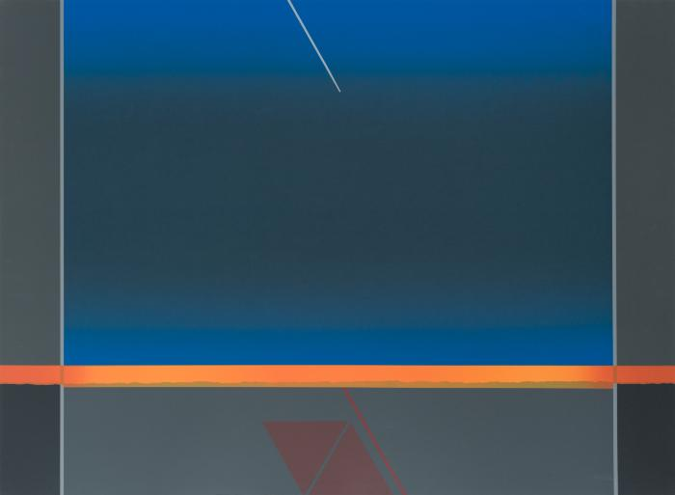
No identificado (CO_0077_1986)
Obra que pertenece al conjunto de serigrafías realizadas para el Chase Manhattan Bank, en 1986. Esta serie póstuma reproduce algunas de las pinturas sobre papel realizadas por Ortúzar en 1985, en las que el artista evoca la experiencia del paisaje en sus últimas vacaciones en el sur de Chile. ;;

Slide 6
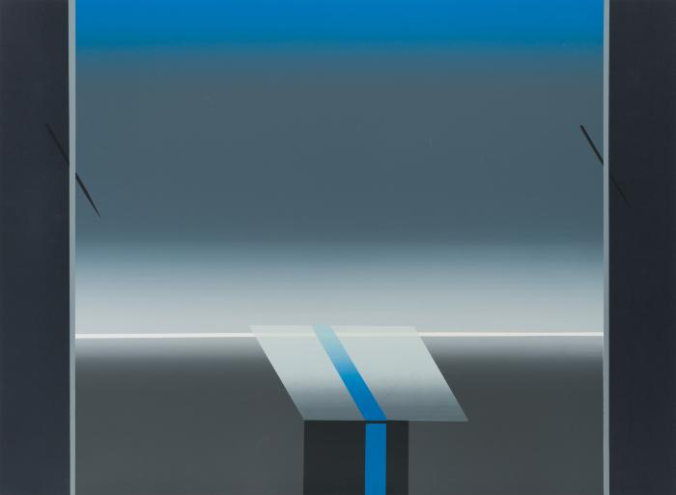
No identificado (CO_0078_1986)
Obra que pertenece al conjunto de serigrafías realizadas para el Chase Manhattan Bank, en 1986. Esta serie póstuma reproduce algunas de las pinturas sobre papel realizadas por Ortúzar en 1985, en las que el artista evoca la experiencia del paisaje en sus últimas vacaciones en el sur de Chile. ;;

Slide 7
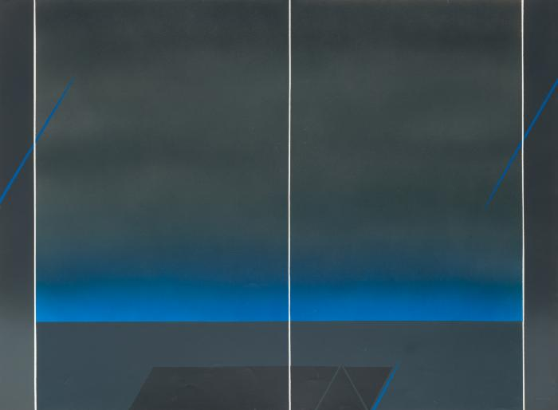
No identificado (CO_0079_1986)
Obra que pertenece al conjunto de serigrafías realizadas para el Chase Manhattan Bank, en 1986. Esta serie póstuma reproduce algunas de las pinturas sobre papel realizadas por Ortúzar en 1985, en las que el artista evoca la experiencia del paisaje en sus últimas vacaciones en el sur de Chile. ;;

Slide 8
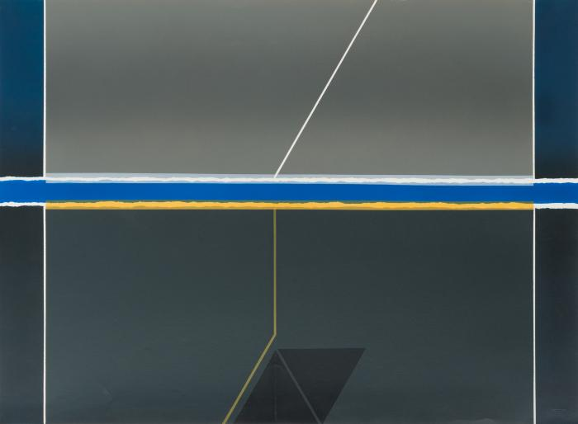
No identificado (CO_0080_1986)
Obra que pertenece al conjunto de serigrafías realizadas para el Chase Manhattan Bank, en 1986. Esta serie póstuma reproduce algunas de las pinturas sobre papel realizadas por Ortúzar en 1985, en las que el artista evoca la experiencia del paisaje en sus últimas vacaciones en el sur de Chile. ;;

Slide 9
No identificado (CO_0081_1986)
Obra que pertenece al conjunto de serigrafías realizadas para el Chase Manhattan Bank, en 1986. Esta serie póstuma reproduce algunas de las pinturas sobre papel realizadas por Ortúzar en 1985, en las que el artista evoca la experiencia del paisaje en sus últimas vacaciones en el sur de Chile. ;;

Slide 10
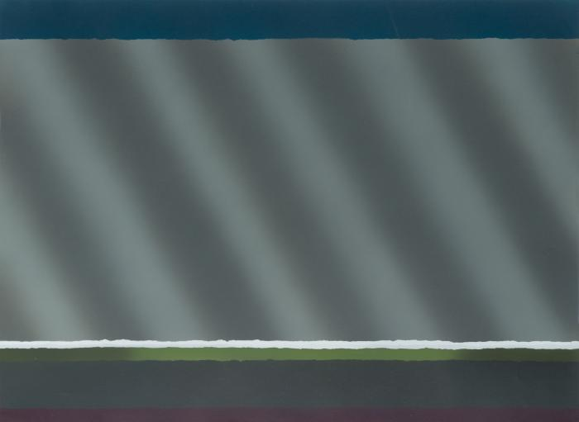
No identificado (CO_0082_1986)
Obra que pertenece al conjunto de serigrafías realizadas para el Chase Manhattan Bank, en 1986. Esta serie póstuma reproduce algunas de las pinturas sobre papel realizadas por Ortúzar en 1985, en las que el artista evoca la experiencia del paisaje en sus últimas vacaciones en el sur de Chile. ;;

Slide 11
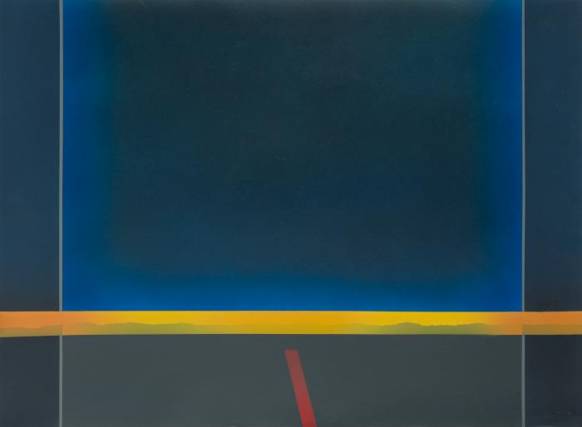
No identificado (CO_0083_1986)
Obra que pertenece al conjunto de serigrafías realizadas para el Chase Manhattan Bank, en 1986. Esta serie póstuma reproduce algunas de las pinturas sobre papel realizadas por Ortúzar en 1985, en las que el artista evoca la experiencia del paisaje en sus últimas vacaciones en el sur de Chile. ;;

Slide 12
No identificado (CO_0084_1986)
HORIZONTAL. Obra que pertenece al conjunto de serigrafías realizadas para el Chase Manhattan Bank, en 1986. Esta serie póstuma reproduce algunas de las pinturas realizadas en 1985, en las que el artista evoca la experiencia del paisaje en sus últimas vacaciones en el sur de Chile.;;

Slide 13
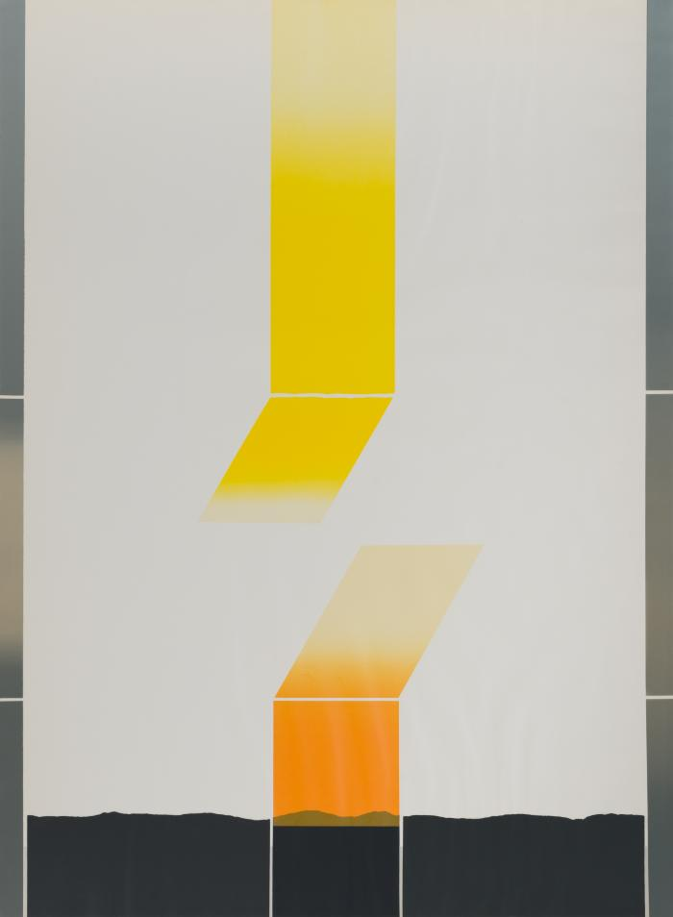
No identificado (CO_0085_1986)
Obra que pertenece al conjunto de serigrafías realizadas para el Chase Manhattan Bank, en 1986. Esta serie póstuma reproduce algunas de las pinturas sobre papel realizadas por Ortúzar en 1985, en las que el artista evoca la experiencia del paisaje en sus últimas vacaciones en el sur de Chile.;;

Slide 14
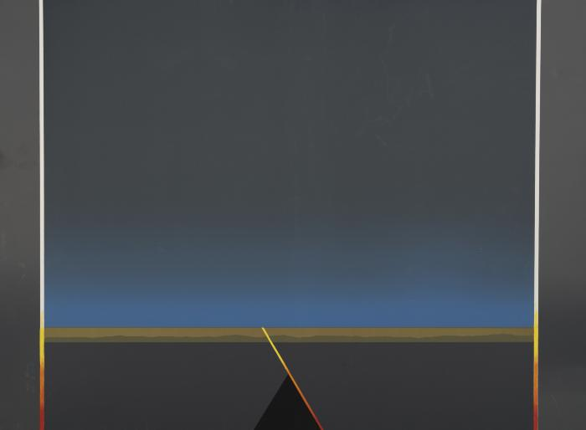
No indentificado (CO_0137_sf)
Obra que pertenece al conjunto de serigrafías realizadas para el Chase Manhattan Bank, en 1986. Esta serie póstuma reproduce algunas de las pinturas sobre papel realizadas por Ortúzar en 1985, en las que el artista evoca la experiencia del paisaje en sus últimas vacaciones en el sur de Chile. ;;

Slide 15
No identificado (CO_0138_sf)
Obra que pertenece al conjunto de serigrafías realizadas para el Chase Manhattan Bank, en 1986. Esta serie póstuma reproduce algunas de las pinturas sobre papel realizadas por Ortúzar en 1985, en las que el artista evoca la experiencia del paisaje en sus últimas vacaciones en el sur de Chile. ;;

Slide 16
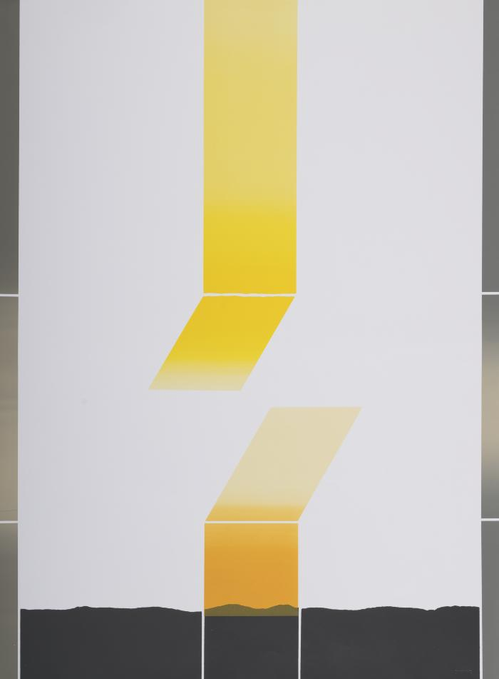
No identificado (CO_0139_sf)
Obra que pertenece al conjunto de serigrafías realizadas para el Chase Manhattan Bank, en 1986. Esta serie póstuma reproduce algunas de las pinturas sobre papel realizadas por Ortúzar en 1985, en las que el artista evoca la experiencia del paisaje en sus últimas vacaciones en el sur de Chile.;;

